Slide 1
সর্বলক্ষনা আলিম মাদরাসা
মনোহরদী, নরসিংদী

Slide 2
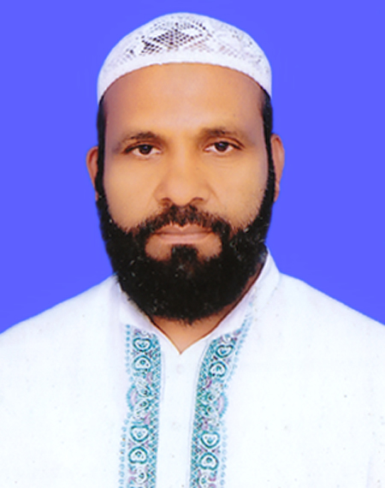
সর্বলক্ষনা আলিম মাদরাসা
নাম: মোহাম্মদ আলতাফ হোসেন
পদবী: সহকারী মৌলভী

Slide 3
পাঠ পরিচিতি
শ্রেণী: ৭ম
বিষয়: কুরআন মাজিদ
অধ্যায়: ৮ম

